Slide 1

2 этап
ФЛАГМАНЫ ОБРАЗОВАНИЯ

Slide 2
Цель:
привлечение студентов к обучению;
повышение качества знаний;
повышение рейтинга учебного заведения;
профориентация

Slide 3
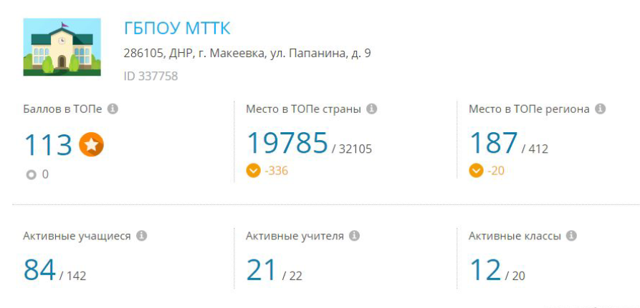
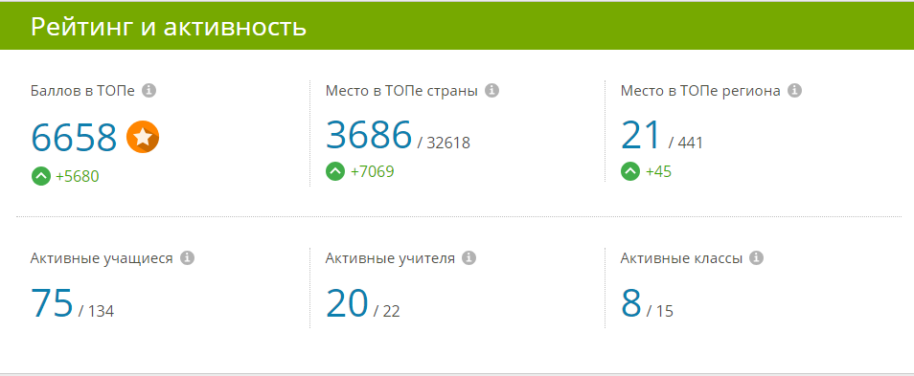
Сравнительный анализ основных показателей колледжа на платформе ЯКласс
23 марта 2024 год
15 мая 2024 год

Slide 4
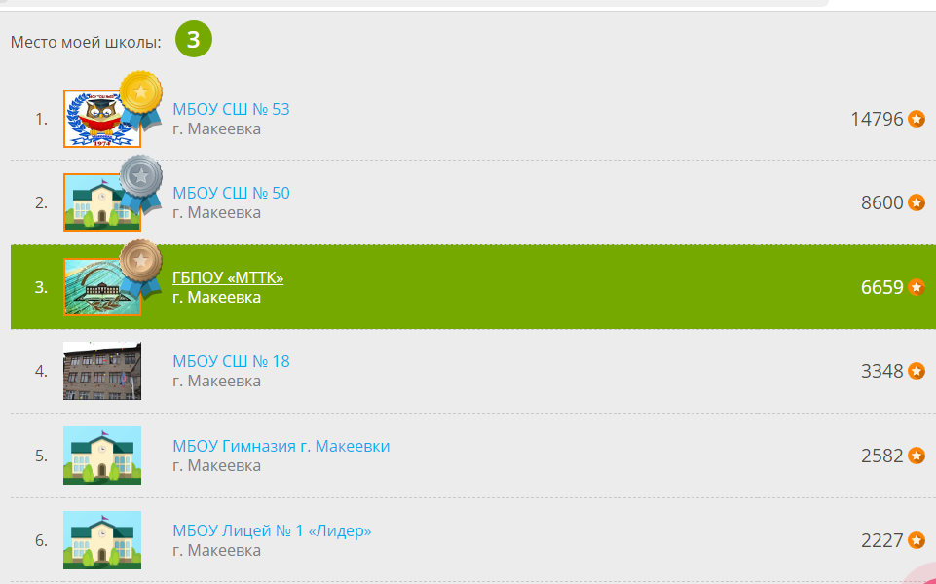
РЕЙТИНГ ГБПОУ «МТТК» НА ЯКЛАСС СРЕДИ УЧЕБНЫХ ЗАВЕДЕНИЯ Г.МАКЕЕВКА

Slide 5
Цель:
привлечение студентов к обучению;
повышение качества знаний;
повышение рейтинга учебного заведения;
профориентация

Slide 6


Количество рейтинговых баллов:
6656
Количество баллов:
19 325
6 548 12 777

Slide 7
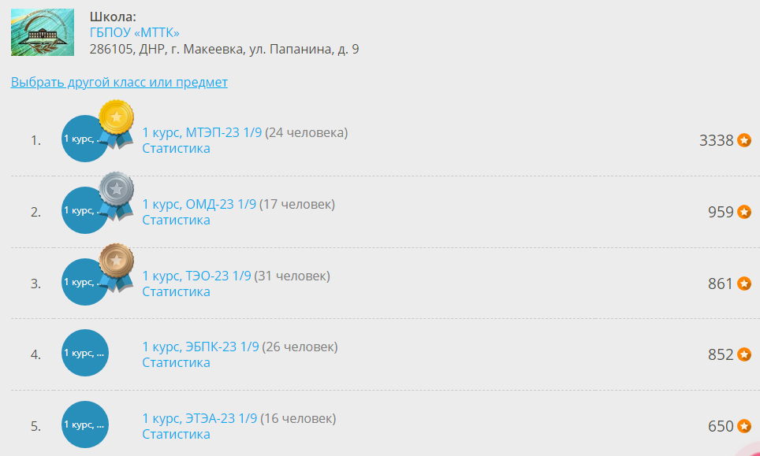
Рейтинг групп 1 курса на ЯКласс

Slide 8
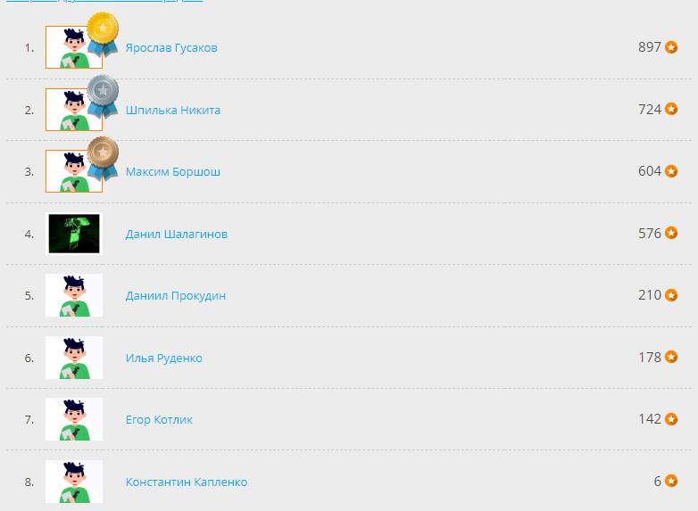
МТЭП-23

Slide 9
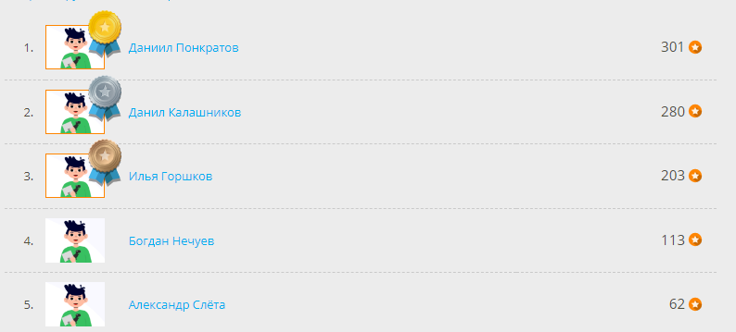
ОМД-23

Slide 10
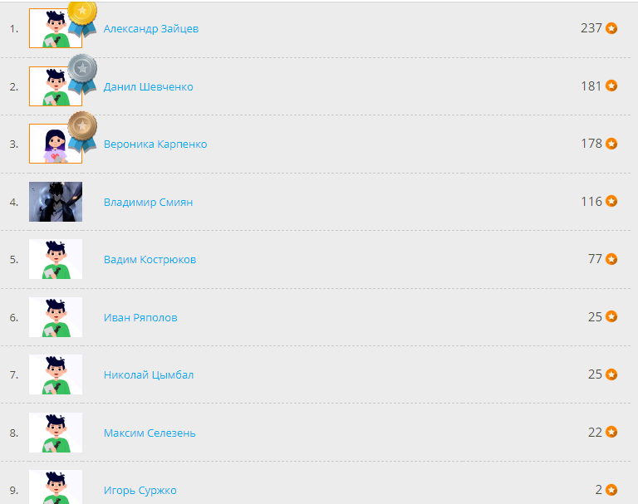
ТЭО-23

Slide 11
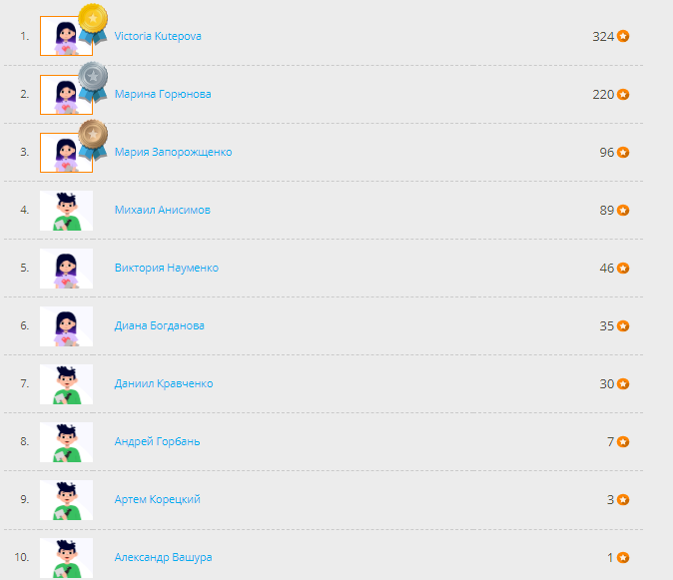

Slide 12
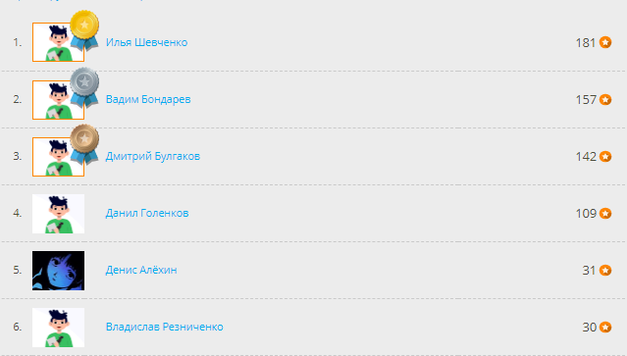
ЭТЭА-23

Slide 13
ВСЕГО СТУДЕНТОВ 1 КУРСА: 105
АКТИВНЫЕ УЧАСТНИКИ: 38 (36%)

Slide 14
Цель:
привлечение студентов к обучению;
повышение качества знаний;
повышение рейтинга учебного заведения;
профориентация

Slide 15
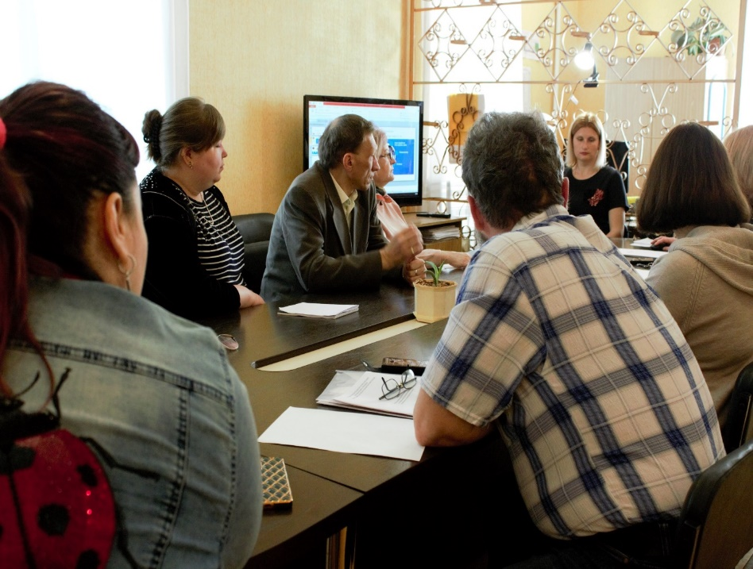
ОТЧЕТЫ УЧАСТНИКОВ
Мотивация
Контроль
Активность групп
Активные студенты

Slide 16
Распределение баллов по предметам

Slide 17
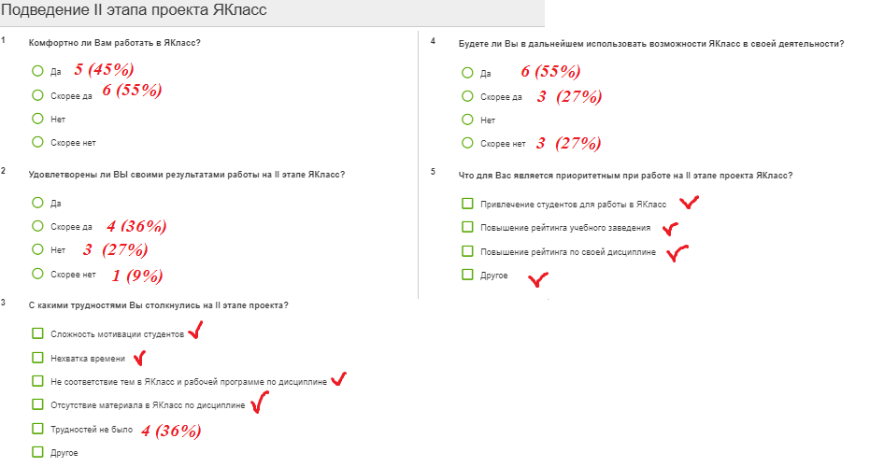
АНКЕТИРОВАНИЕ

